Slide 1
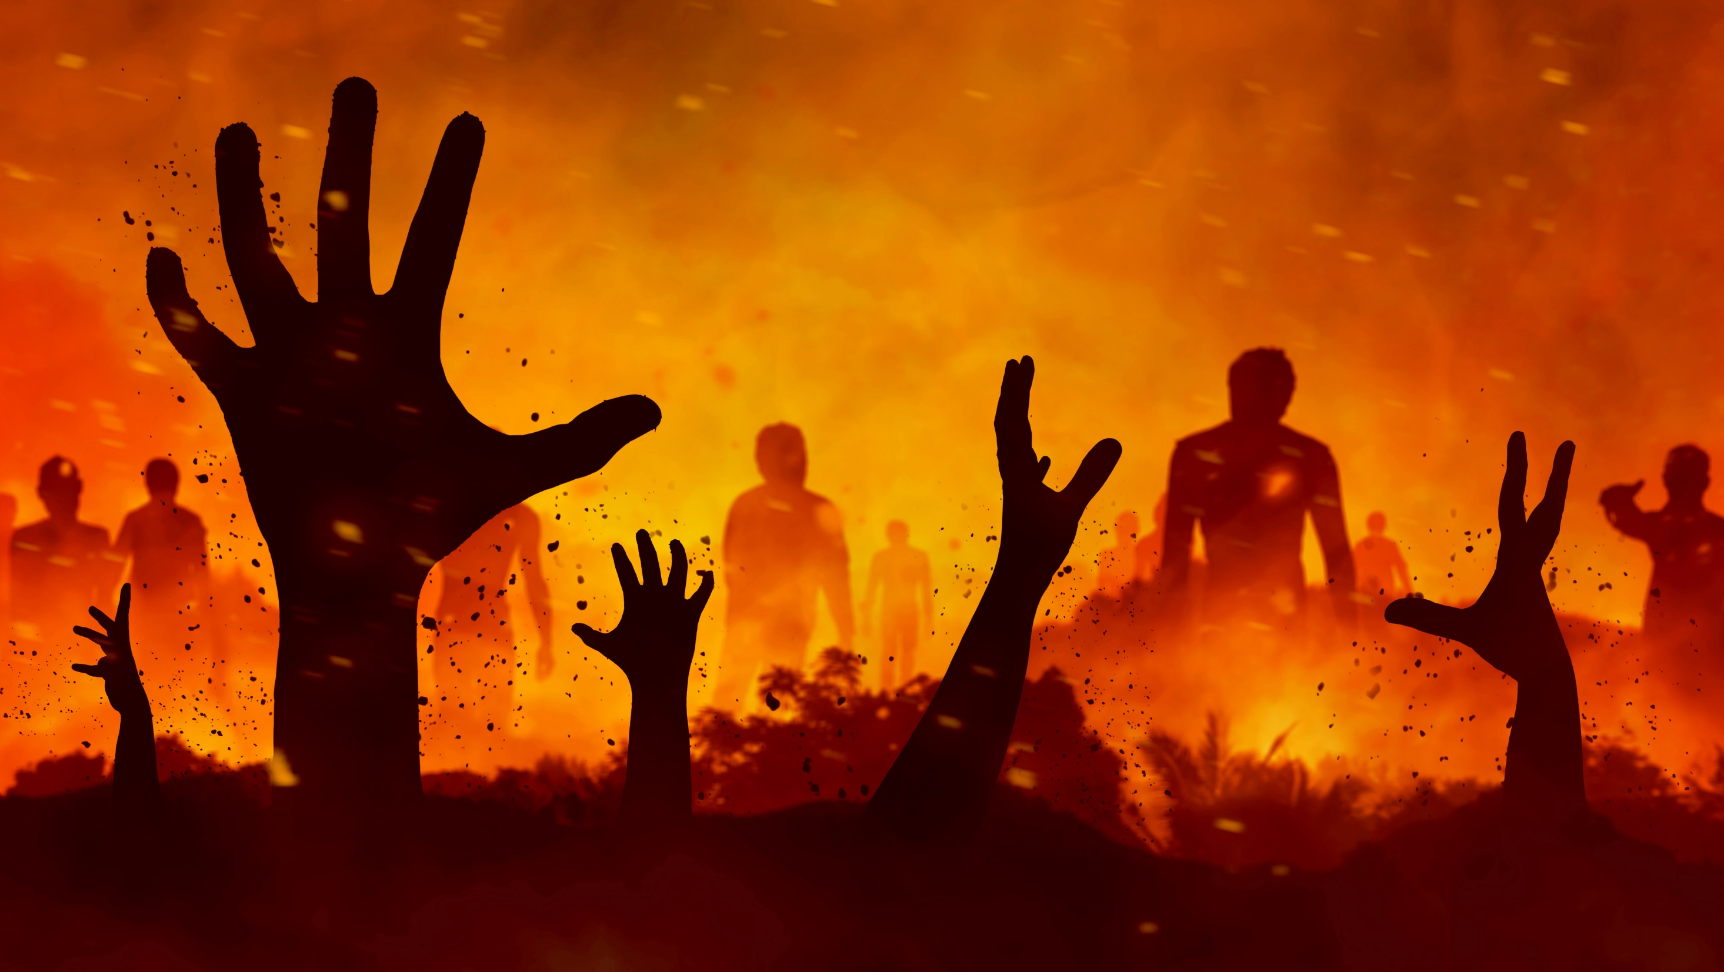
Helvetet
Finns det???
Anders Gärdeborn
Notes:
VO. Denna video på BK kommer att utifrån Bibeln försöka besvara frågan om helvetet finns.
Mitt svar kommer att bli ”nej”, men redan här vill jag göra ett förtydligande.
Det finns andra med samma (eller liknande) syn som jag som säger att helvetet finns, men de definierar det på annat sätt än det traditionella (som på bilden).
Det handlar inte om rätt eller fel, utan om olika pedagogiska strategier.
Jag väljer att säga att helvetet inte finns över huvud taget, eftersom ordet är så tungt belastat av medeltida och obibliskt begreppsinnehåll.
VO: 1. Kort genomgång på olika synsätt.
2. Mer grundläggande lära än helvete: odödligheten
3. Genomgång av Bibelns lära om slutet för de ogudaktiga
4. Några bibelställen som används av traditionalister: Lasarus och den rike mannen; Upp 14 om plåga i ”evigheters evighet”.

Slide 2
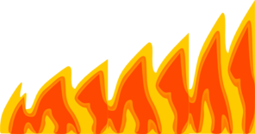


Tre synsätt på slutstationen
Konditionalism
Evig annihilering
Men det finns ett alternativ!
Gud helig
Gud barmhärtig
Förintande
Dubbel
utgång
Ut-
rotas
Lidandet
upphör
Tradi-
tionalism
Evig
plåga
Uni-
versalism
Alla blir
frälsta
Det brukar vara lättare att devalvera Guds helighet än hans kärlek. I brist på kända alternativ väljer därför många universalismen.
Evig
destination
Ondskan
Kuvas
Ombildas
Gud helig
Gud barmhärtig
Odödlig
människa
Gud helig
Gud barmhärtig
Plågande
Renande
Notes:
Universalism: Finns flera varianter. Renande eld är för den ursprungliga (startade med Origenes, 185-254).
Idag finns också en liberal variant där Gud ser mellan fingrarna med synd.
Det är intolerant att säga till en buddist att han också kommer till Gud, eftersom han ingenting hellre vill än att förintas och utsläckas (nirvana).

Slide 3
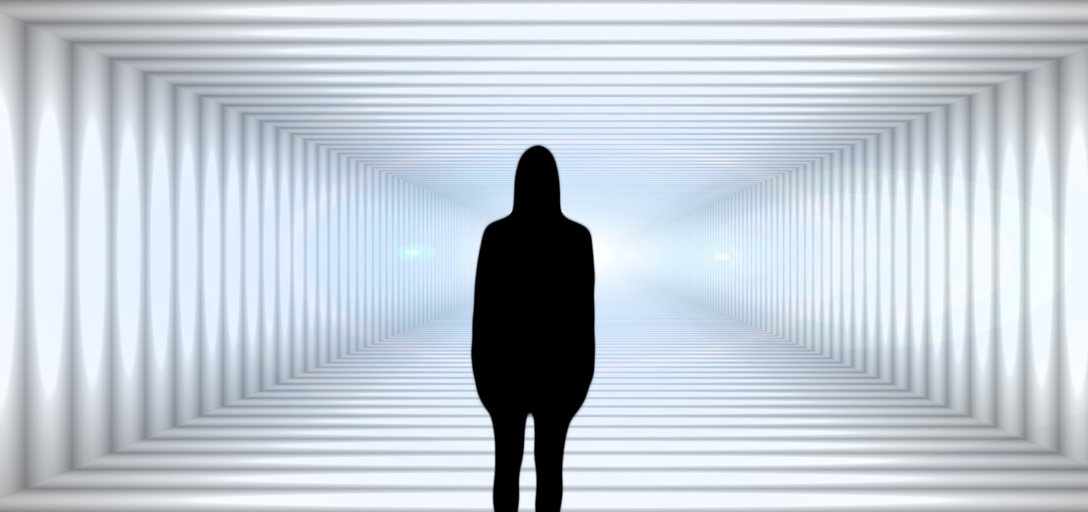
Odödlighetslärans framväxt
Samma lögn eftersom Gud ensam är odödlig (1 Tim 6:16).
”Du är inte beroende av Gud”.
”Du hör hemma på ett högre (andligt) plan.”
Introducerades av djävulen:
Ni kommer visst inte att dö… och
ni blir som Gud. (1 Mos 3:4-5)
Formaliserades av Platon:
Själen är odödlig och fånge i kroppen.
I döden separeras själen från kroppen.
Vidareutvecklades av gnostikerna:
Det andliga/himmelska är finare
än det kroppsliga/jordiska.
”Kristnades” av kyrkofäder:
Tolkade Skriften i ljuset av grekisk filosofi.
Kulminerade genom Augustinus:
Allegoriserade stora delar av Bibeln för att få den att passa den grekiska synen.
Vidarefördes av reformationen:
Tog bort många av lärans effekter (skärseld, helgondyrkan, reliker) men inte dess grund (odödligheten).
Notes:
VO: Kyrkofäderna: Inte de apostoliska.
Sedan Augustinus har traditionalismen varit ”standard” inom kristenheten.
VO: Odödlighetens effekter: Utanför kyrkan finns medier, seanser, själavandring och spöken.
Under mellantestamentliga tiden utvecklads inom judendomen en lära om evig medveten plåga.
Men den var inte allmän och den hämtade sin inspiration från den hellenistiska kulturen.
Vid Jesu tid var den judiska synen på slutet för de ogudaktiga mycket differentierad, och därför kan man inte påskriva Jesus någon speciell uppfattning.

Slide 4

Bibelns syn på (villkorlig) odödlighet
Gud ensam är odödlig. (1 Tim 6:16) Människan har alltså inte en inneboende odödlighet.
Gud ger av sitt liv åt människan och varnar: Den dag du äter av [kunskapens träd] ska du döden dö.
”Död” betyder död, inte liv i evig plåga. Så enkelt är det!
Kan inte vara ”andlig död” eftersom varningen gäller fysisk död: Jord ska du åter bli. (1 Mos 3:19)
Odödligheten är Guds gåva och gäller enbart de frälsta. (Kallas villkorlig odödlighet.)
Odödligheten gäller hela människan (inte en kroppslös själ eller ande), och ges vid den framtida uppståndelsen.
Mina dödas kroppar ska uppstå. (Jes 26:19)
Min kropp ska vila i det hoppet att du inte ska lämna mig i graven. (Apg 2:26-27)
Alla döda ska dock uppstå: De många som sover i mullen ska vakna, några till
evigt liv och andra till… evig skam. (Dan 12:2)
Guds barn till evigt liv: Var och en som… tror på [Sonen] ska ha evigt liv,
och jag ska låta honom uppstå. (Joh 3:15)
Guds fiender till evig död. De som har gjort ont ska uppstå till dom. (Joh 5:29)
Därför:
Det kristna hoppet är kroppens uppståndelse (inte själens odödlighet).
Det kristna hotet är evig död (inte evig plåga).
Frågan är inte var utan vi ska leva för alltid utan om vi ska leva för alltid.
(1 Mos 2:17)
Notes:
VO: Gud ensam är odödlig: Inte heller änglar/andevarelser är odödliga.
VO: Trädet är därför att odödligheten förmedlas genom livets träd som står i Bibelns två paradis.
VO: Juridiskt språk om Guds lag och rättvisa => När ”död” ges som gudomligt straff för ett brott kan ingen otydlighet tillåtas om dess mening.
VO: Varför uppstår de gudlösa? Gudomlig rättvisa kräver att varje ond handling (som inte straffas i detta liv) får sitt rättvisa straff.
Guds rättvisa är inte alltid omedelbar (karma), men den är slutgiltig.

Slide 5
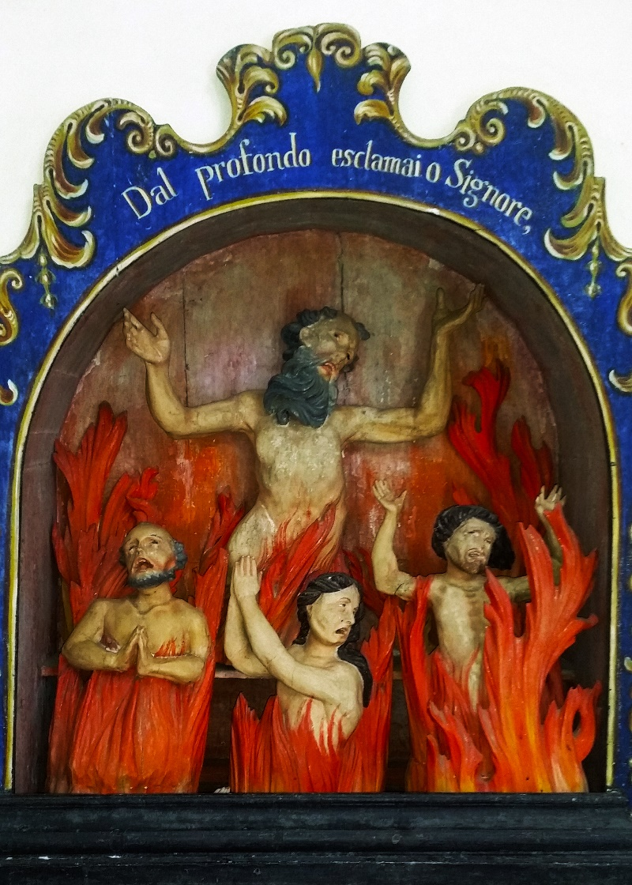
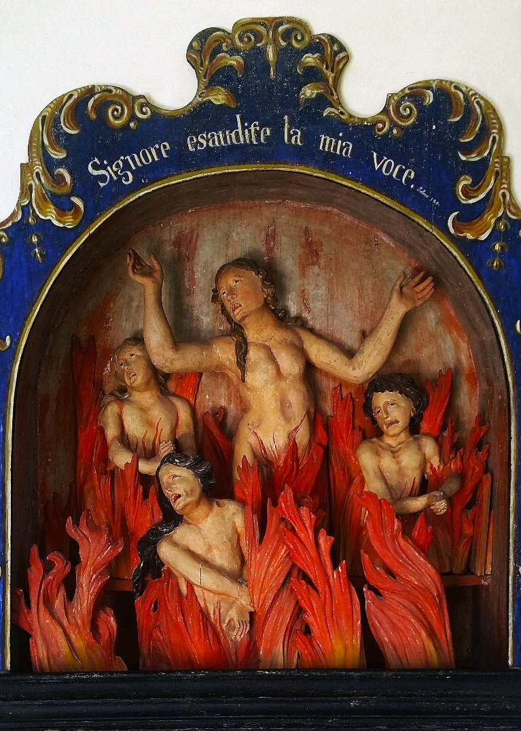
Traditionell helvetessyn
Notes:
VO: Guds moral tillåter att människor bränns i eld för alltid, men inte att nakna män och kvinnor vistas tillsammans!

Slide 6
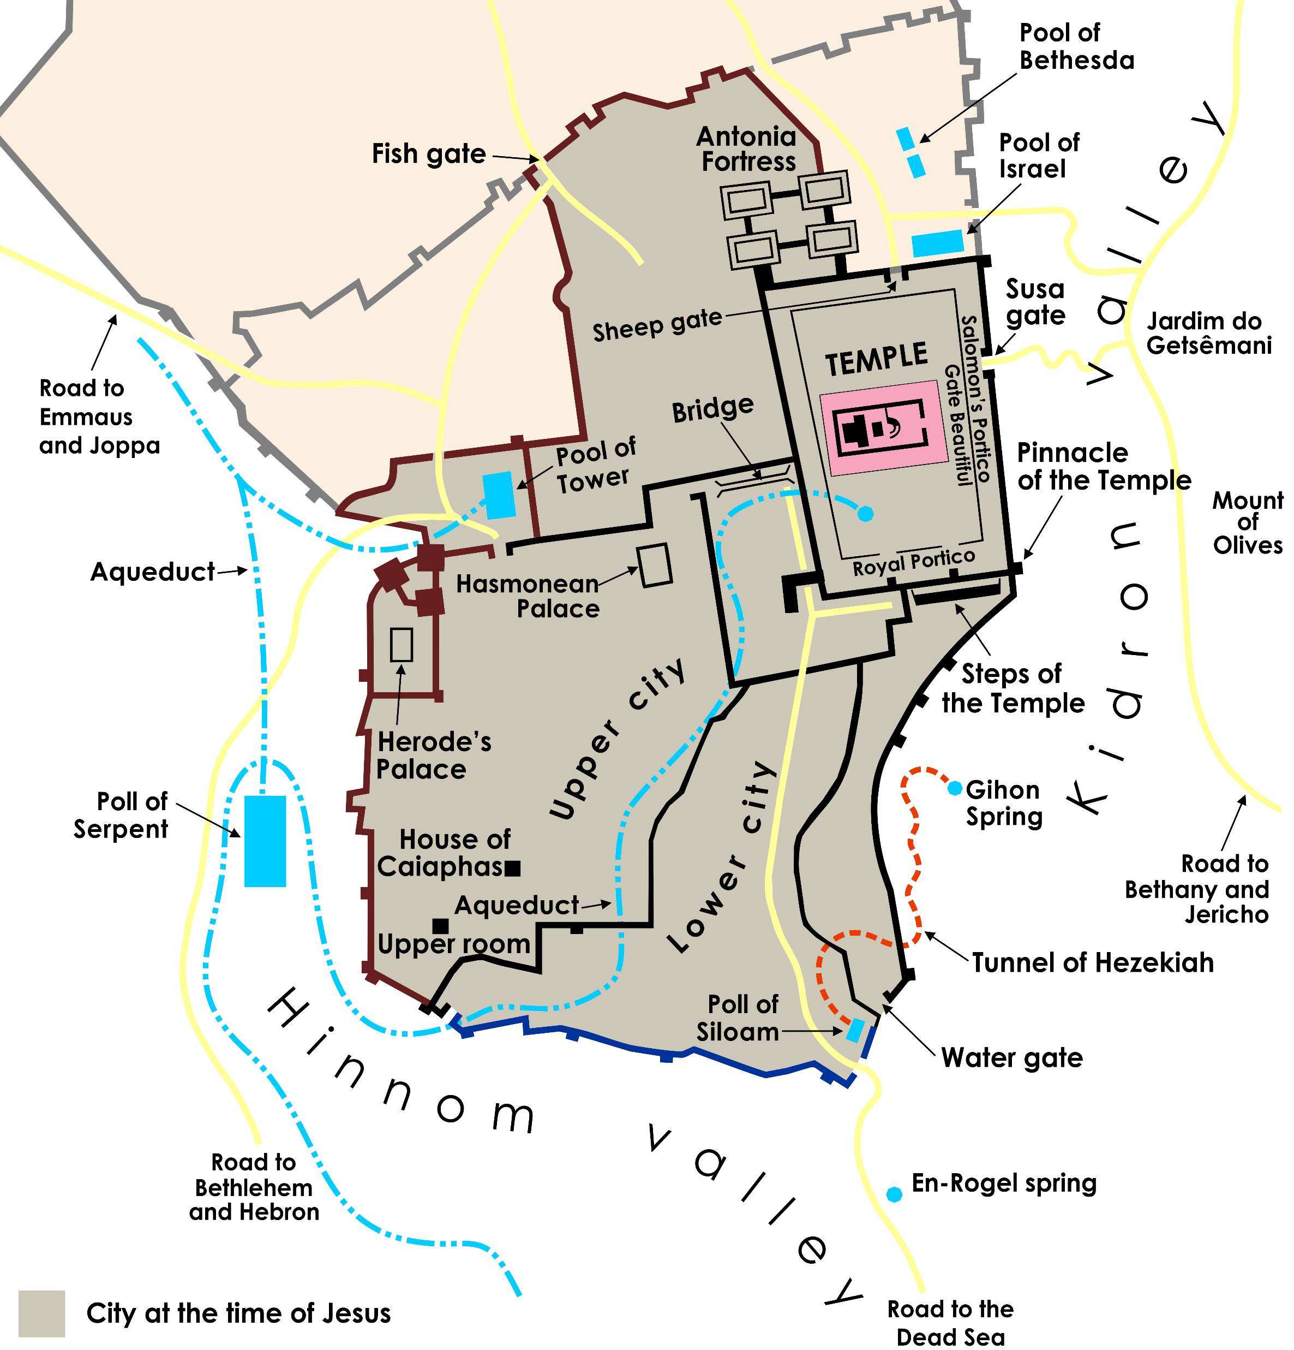
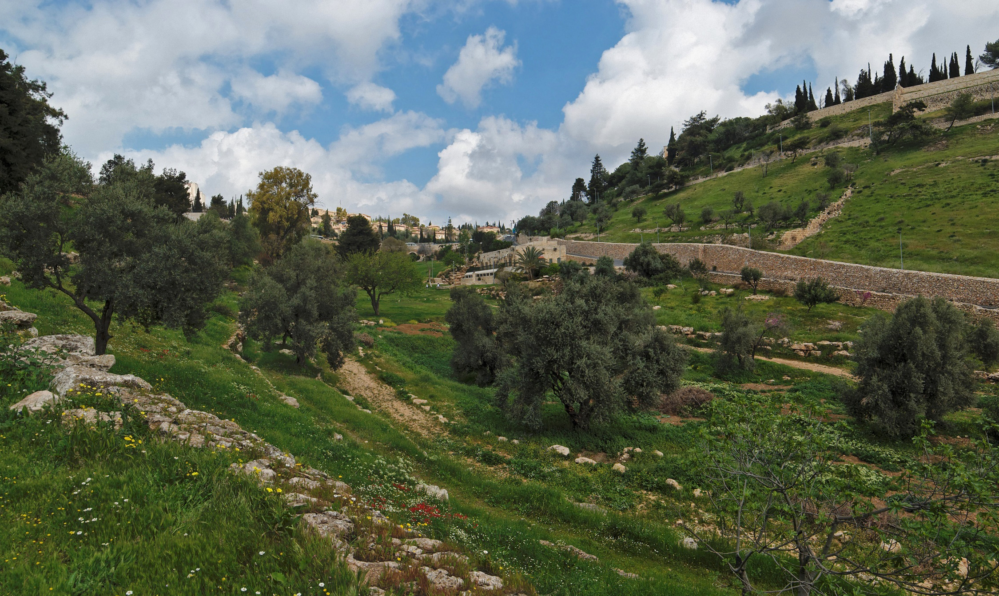
Gehenna
Jesus talade om Gehenna (översätts ”helvete” i Bibel2000 och ”hell” i KJV):
Det är bättre för dig att en del av din kropp går förlorad än att hela din kropp kastas i Gehenna. (Matt 5:29)
Ormar, huggormsyngel, hur ska ni kunna undgå att dömas till Gehenna? (Matt 23:33)
Var inte rädda för dem som dödar kroppen… Frukta… honom som kan fördärva både själ och kropp i Gehenna.
Gehenna (hebr. Hinnoms sons dal) var en plats utanför Jerusalem ökänd för sin historia:
En barnofferplats: Ahas tände offereld i Hinnoms sons dal och brände sina barn i eld. (2 Krön 28:3)
En likbränningsplats när Gud dödade 185 000 assyrier under kung Hiskias tid:
För en eldsgrop [en offerplats i Hinnoms sons dal enl. Jer 7:31] är beredd sedan länge, även för [Assur]. (Jes 30:33)
(Troligen) en sopstation under Jesu tid där elden brann dag och natt.
Blir en mall för Guds dödsdom över syndare i sluttiden: De ska gå ut och se liken [inte plågade människor] av de människor som gjorde uppror mot mig. Deras mask ska inte dö [maskar har inte evigt liv!] och deras eld ska inte släckas [av någon människa => Guds vrede är slutgiltig]. De ska vara en vämjelse [inte medlidande] för alla människor. (Jes 66:24)
Citeras av Jesus: Gehenna, där deras mask inte dör och elden inte släcks. Var och en ska saltas med eld. (Mark 9:48-49)
  Vare sig maskarna eller elden kan stoppas av någon
  utomstående. De förtär till dess bränslet tar slut.
  ”Salt med eld” är ett idiom grundat i bruket att strö salt över
  en förstörd plats för att göra förödelsen permanent.
Kommer att restaureras: Hela dalen där man har lagt lik och
aska... ska vara helgade åt Herren. (Jer 31:40)
(Matt 10:28)
Bekräftar att Jesus inte ser själen som odödlig.
Jesus gör distinktionen för att visa att endast Gud styr den slutgiltiga destinationen.
Notes:
VO: Eld är en symbol för vrede.
Helvetet började predikas på 200-talet e.Kr.
Även: Hinnomsdalen var en likbränningsplats för judar vid Jerusalems förstörelse. ”Man ska inte mer ska kalla denna plats Tofet eller Hinnoms sons dal, utan Dråpdalen… Man ska begrava i Tofet därför att det inte finns någon annan plats att begrava på.” (Jer 19:6-11)

Slide 7
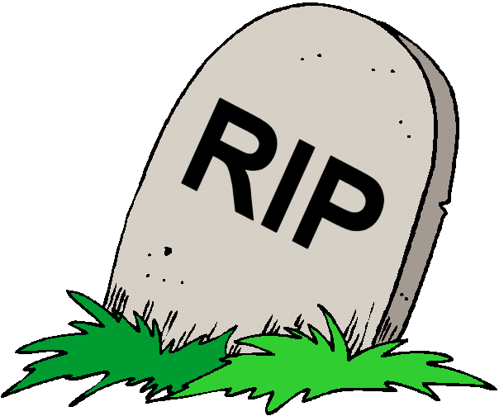
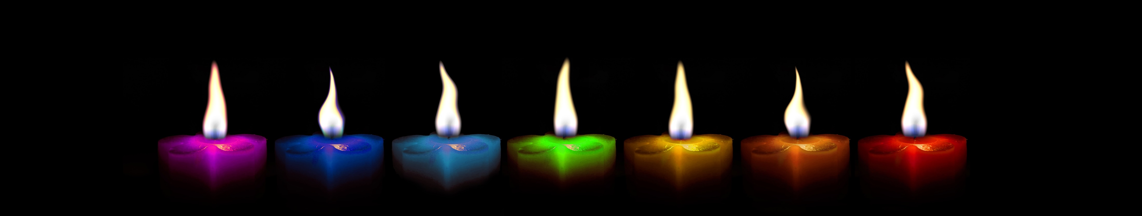
Bibelns två dödar
 | Den första döden Människan måste dö en gång och sedan dömas. (Hebr 9:27) | Den andra döden Detta, det vill säga eldsjön, är den andra döden. (Upp 20:14)
Benämningar | Hebr. Sheol, Grek. Hades Graven, Dödsriket | Hebr. Hinnoms sons dal, Grek. Gehenna Eldsjön, Den eviga elden
Vad det är | Människans ”vanliga” död. Medveteandelöst: I döden tänker ingen på dig. (Ps 6:6) | Metafor: Geografisk plats ökänd för sin historia. Reellt: Sluttillståndet för de ogudaktiga.
Vad det blir | Döden och helvetet hades (grek.) kastades i eldsjön. (Upp 20:14) | Hela dalen där man har lagt lik… ska vara helgad åt Herren. (Jer 31:40)
Sluttillståndet | Sonen ska själv underordna sig den som har lagt allt under honom, så att Gud blir allt i alla. (1 Kor 15:28)
SFB översätter:
Gehenna = Gehenna (bra!)
Sheol = Dödsriket/Graven (bra!)
Hades = Helvetet, utom i Apg 2: dödsriket (eh?)
Notes:
VO: Döden är medvetandelös: Människan ”går ur tiden”.
VO: Ytterligare ett obehagligt ställe i 2 Pet 2:4, ”Tartarus”, översatt ”hell” i KJV, ”avgrunden” i SFB.
För änglar.
Förvar före domen, och inte straffet.

Slide 8
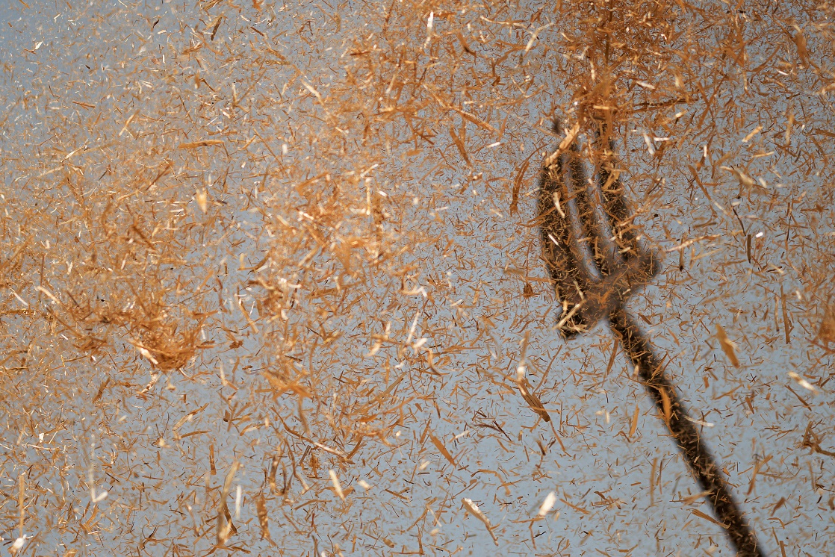
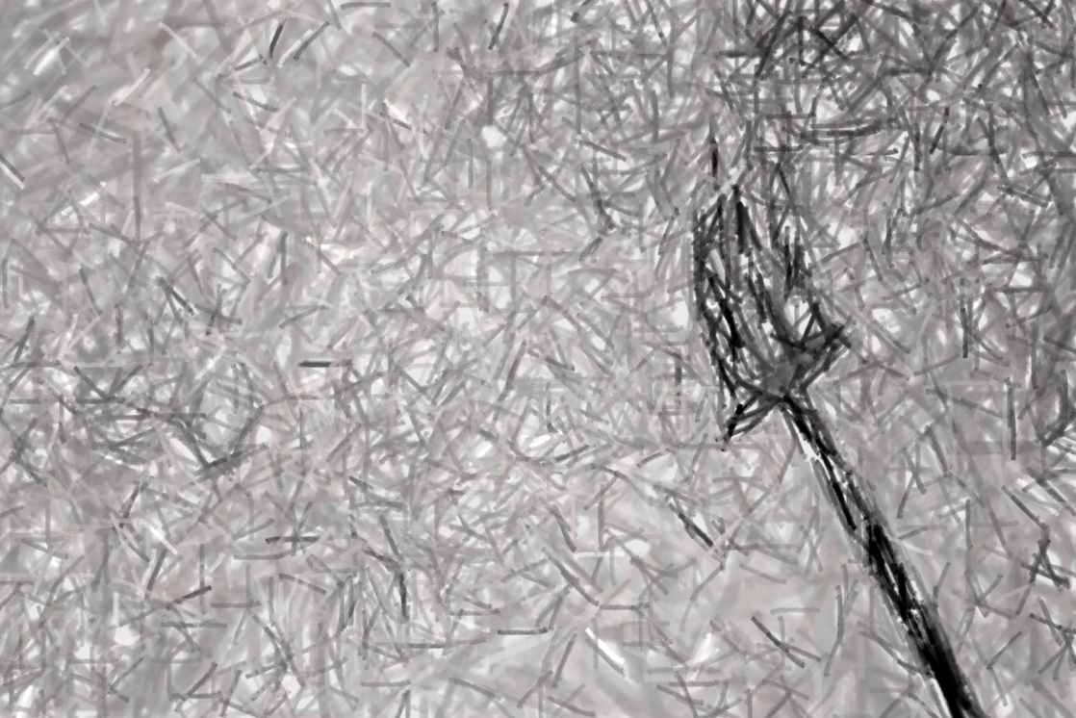
Slutet för de ogudaktiga är utplåning
Alternativen till evigt liv
Syndens lön är döden, men Guds gåva är evigt liv i Kristus Jesus. (Rom 6:23)
Var och en som tror på [Guds Son] ska inte gå förlorad utan ha evigt liv. (Joh 3:16)
Den port är vid… som leder till fördärvet... Mer den port är trång… som leder till livet. (Matt 7:13-14)
Jesu tre perspektiv
Uteslutning: Gå bort från mig, ni förbrytare. (Matt 7:23)
Lidande: Dessa ska gå bort till evigt straff. (Matt 25:46)
Utplåning: Vindarna blåste och slog mot huset, och det föll samman. Och dess fall var stort. (Matt 7:27)
Slutet för de ogudaktiga beskrivs alltid med olika aspekter av förintelse, aldrig som evig plåga:
Varje träd som inte bär god frukt huggs bort och kastas i elden. (Matt 3:10)
Bind [ogräset] i knippen för att brännas. (Matt 13:30)
Vredens kärl färdiga att förstöras. (Rom 9:22)
De gudlösa människorna ska dömas och gå under. (2 Pet 3:7)
Gud ska förgöra dem. (Ps 94:23)
Må syndare försvinna från jorden och inga gudlösa mer finnas till. (Ps 104:35)
De ska bli som om de aldrig funnits. (Ob 1:16)
De är som agnar som skingras för vinden. (Ps 1:4)
De ska bli stoft under era fötter. (Mal 4:3)
Som vax smälter för eld förgås de gudlösa inför Gud. (Ps 68:3)
Mal ska förtära dem som en klädnad, mott ska äta dem som ylle. (Jes 51:8)
Herrens ansikte är emot dem… för att utplåna minnet av dem. (Ps 34:17)
Uteslutning:
Lidande:
Utplåning:
Notes:
VO: Mycket är naturligtvis metaforer, men en sådan ska spegla verkligheten och inte beskriva dess motsats.
Även:
Lagstiftaren och domaren som har makt att frälsa och förgöra. (Jak 4:12)
Låt dem försvinna likt vatten som rinner bort. (Ps 58:8)
En fruktansvärd väntan på domen och en rasande eld som ska förtära motståndarna. (Hebr 10:27)
Du ska se hur de gudlösa utrotas… Syndarna går alla under. (Ps 37:34,38)
[Guds son] ska krossa dem med järnspira, slå sönder dem som lerkärl. (Ps 2:9)

Slide 9
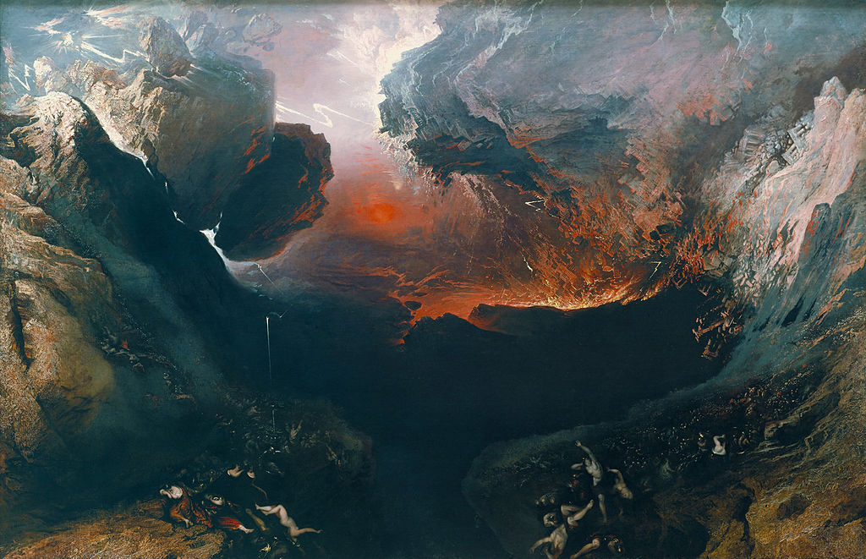
Andra uttryck för Guds slutgiltiga dom
Evig eld (nästa bild)
Jesus: Det är bättre för dig att gå in i livet stympad… än att… kastas i den eviga elden. (Matt 18:8)
Gå bort från mig, ni förbannade, till den eviga elden. (Matt 25:41)
Prototypen för evig eld brinner inte idag: Sodom och Gomorra… står som varnande exempel och får
sitt straff i evig eld. (Jud 1:7) Det är elden som leder till död och inte döden till eld.
Osläckbar eld
Agnarna ska han bränna upp i en eld som aldrig slocknar osläckbar eld. (Matt 3:12)
”Eld som inte kan släckas” i SKB. Elden brinner inte för alltid, men den kan inte stoppas av någon människa.
Eldsjön
Om någon inte fanns skriven i livets bok kastades han i eldsjön. (Upp 20:15)
Detsamma som den andra döden (Upp 20:14). Ett svårt straff, men inte utan slut. Eld förintar, den förtär till dess bränslet är slut.
För alltid uppstigande rök
Röken från deras plåga stiger i evigheters evighet. (Upp 14:11) Rök är ett vittnesbörd om en fullbordad förstörelse.
Anspelar på röken från Sodom (som inte finns mer) och Babylon (som ödelades på en enda timme, Upp 18:19)
Evigt straff
Konsekvenserna av synden är eviga, inte plågan.
Mörker, gråt och tandagnisslan
Kasta ut honom i mörkret här utanför! Där ska man gråta och gnissla tänder. (Matt 22:13)
Symboler: Mörker => Förkastande (Ps 107:10); Gråt => Ånger/Sorg (Matt 2:18); Tandagnisslan => Raseri (Apg 7:54).
Scenen är kungasonens bröllop, symboliserande Lammets bröllop i Nya Jerusalem. De utan bröllopskläder förvisas.
Gud är rättvis: Lidandet är sannolikt individuellt vad gäller dess typ, intensitet och varaktighet, men det är aldrig evigt.
Evig eld
Osläckbar eld
Eldsjön
För alltid uppstigande rök
Evigt straff
Mörker, gråt och tandagnisslan
Johan Martin, 1851
The Last Judgement
Notes:
Evigt straff: Det hårdaste straffet är en dödsdom beroende på att det är permanent. Det är inte tiden for utfärdandet av domen som räknas.

Slide 10
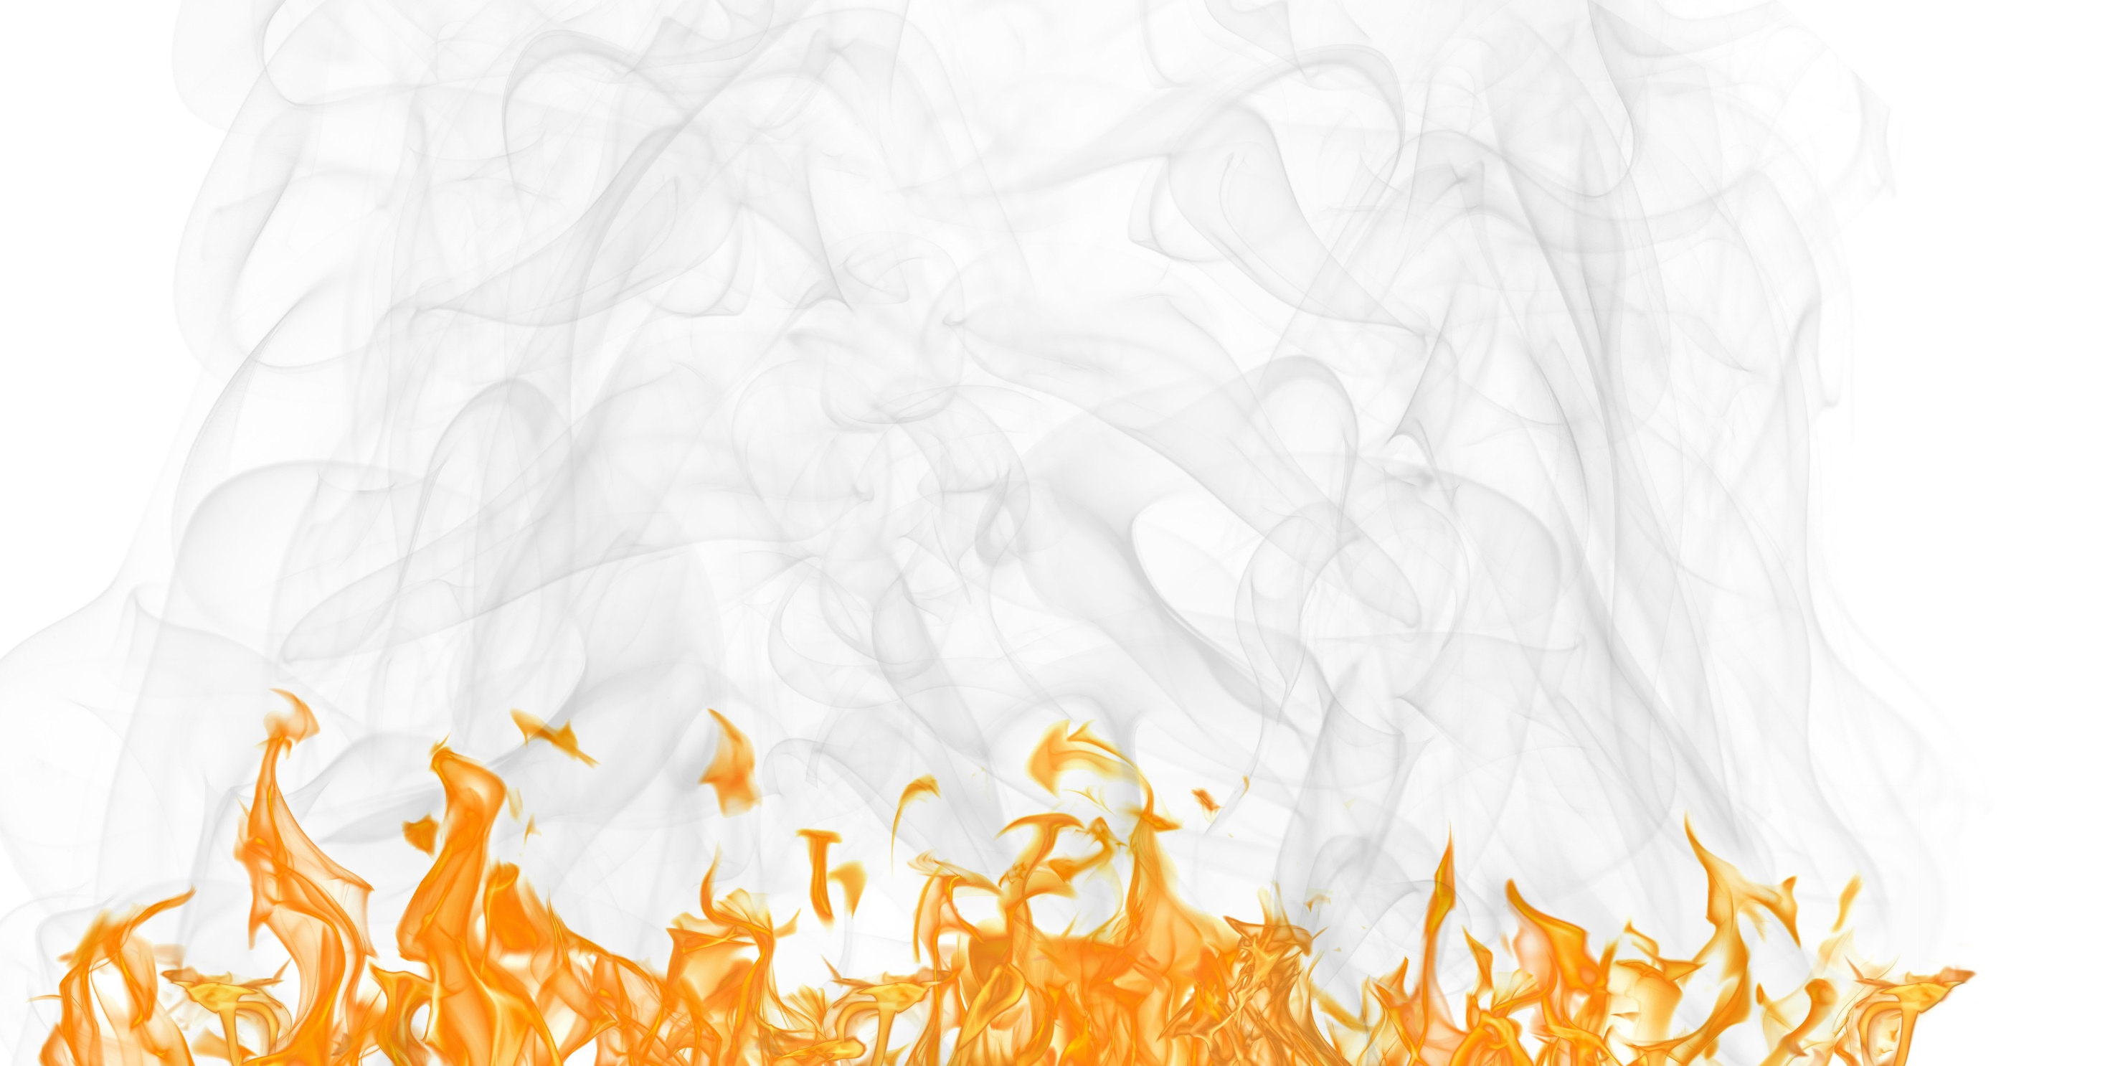
Varför kallas elden ”evig”?
Vare sig hebreiska eller grekiska har något ord för ”evig” i vår betydelse.
Orden översatta med evig (owlam/aion) betyder på grundspråken:
Gällande den kommande tidsåldern (en egenskap hos objektet).
Utan slut (varaktigheten av objektet), dock alltid begränsat till tingets egen existens.
Man såg ”fram till horisonten” i både tid och rum:
Herren är en evig Gud (Jes 40:28). Han upphör aldrig att existera.
De eviga höjderna (1 Mos 49:26). De förblir bara så länge höjder kan förbli.
Många av Bibelns ”eviga” saker har redan upphört (eller kommer att upphöra):
Denna smörjelse ska för dem innebära ett evigt [owlam] prästadöme (2 Mos 40:15).
Salomos tempel var en plats där [han] kan bo till evig [owlam] tid (1 Kung 8:13).
När Jesus talar om den eviga (aionios) elden (Matt 18:8) betonar han slutgiltigheten, inte varaktigheten.
Guds dom är oåterkallelig. Det är konsekvensen av synd som är utan slut.
Bibeln har fler ”eviga engångshändelser” som utförs en gång men med ett evigt resultat:
Evig återlösning (Hebr 9:12), men inte evigt återlösande.
Evig frälsning (Hebr 5:9), men inte evigt frälsande.
Evig dom (Hebr 6:2), men inte evigt dömande.
Evigt straff (Matt 25:46), men inte evigt straffande.
Evigt fördärv (1 Tess 1:9), men inte evigt fördärvande.
Notes:
Aion, jämför eon.

Slide 11
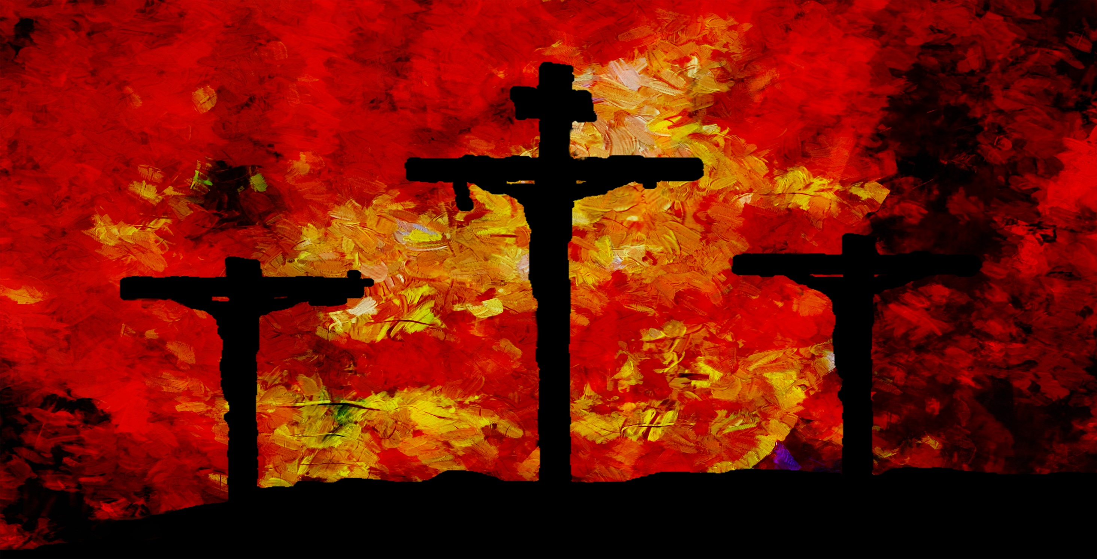
Korset: det starkaste uttrycket för Guds vrede
Argument för traditionalismens helvete (med svar)
Juridiskt argument: Ett brott mot en oändlig Gud kräver ett oändligt straff.
Men enligt Moselagen var det samma brott att handla fel mot hög som låg.
Pedagogiska argumentet: Många blir kristna för att inte riskera helvete.
Sanningsfråga.
Avskyn för ett helvete gör att människor dissar Gud.
Historiska argumentet: Traditionalism har gällt under ”hela” kyrkans historia.
Traditionalismen är inte ursprunglig. Blev ”standard” i.o.m. Augustinus.
Inget (erkänt) kyrkomöte under se första 500 åren tog upp frågan.
Både sig apostoliska och nicenska trosbekännelsen är tysta gällande vad domen innebär.
Filosofiskt argument: Människan är odödlig.
Eftersom ”Gud ger liv åt allt” (1 Tim 6:13) håller Gud den ogudaktige vid liv med enda syfte att få plåga henne.
Fråga till traditionalister:
Om Jesus bär människans synd, varför plågas han inte för evigt i ett helvete?

Slide 12
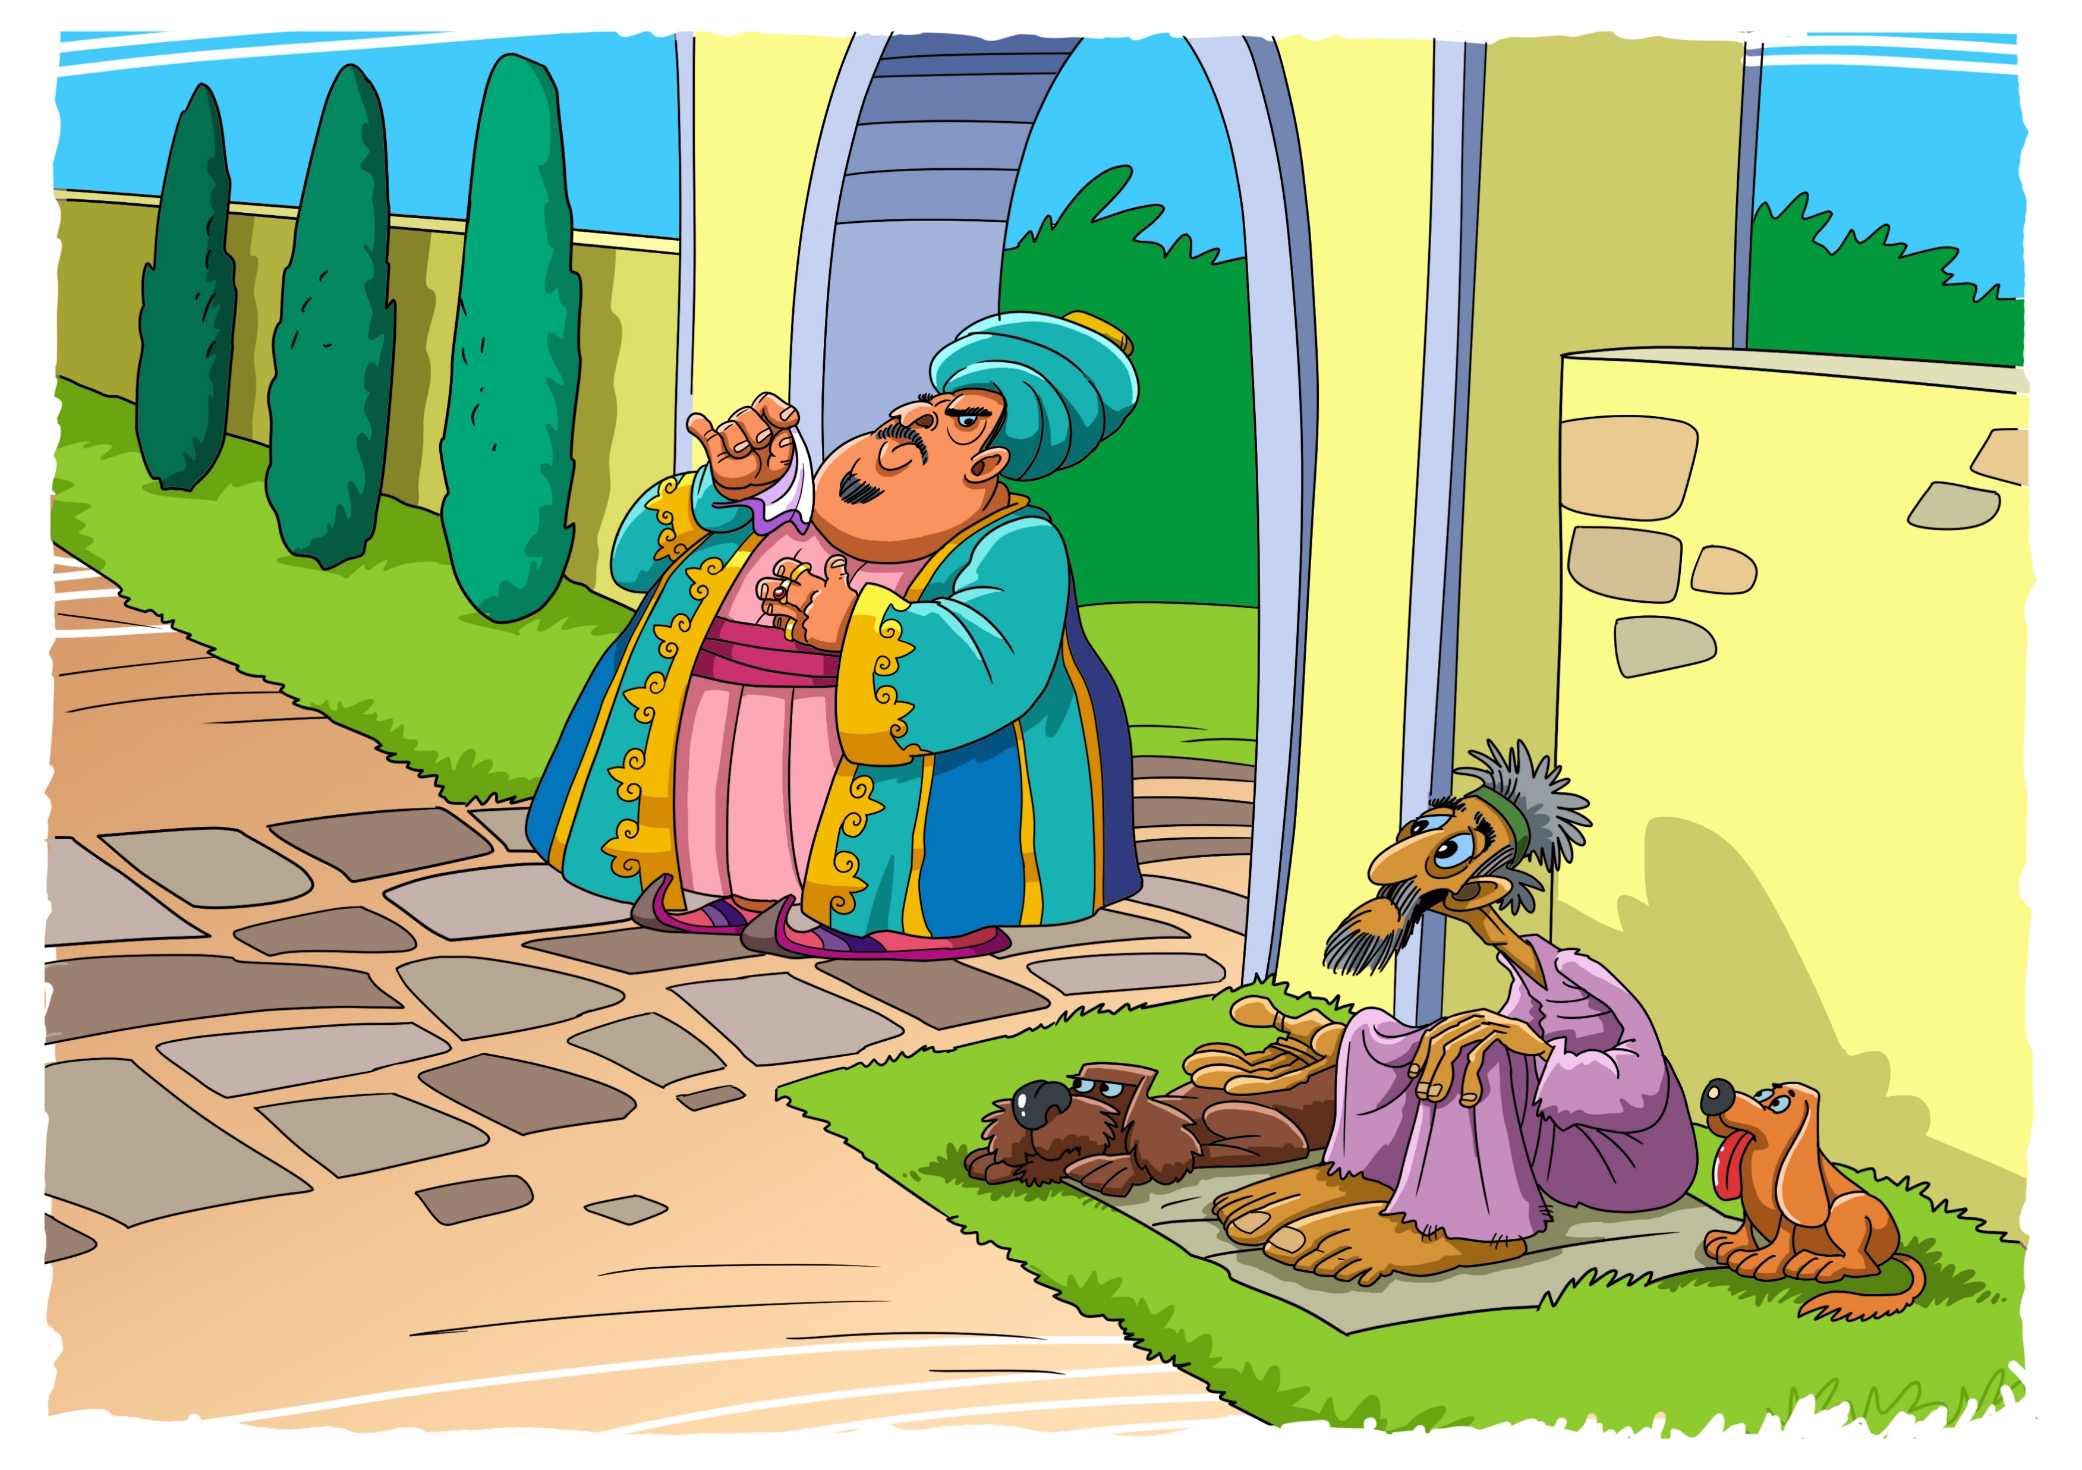
Den rike mannen och Lasarus (Luk 16:19-31)
Den rike mannen ➔ De levitiska präster som Jesus talade med:
Det var en rik man [prästerna hade stulit tionde (Mal 3:8-9)] som gick klädd i
purpur [höga män (Hes 23:6)] och fint linne [präster (2 Mos 39:27-29)]…
Lasarus ➔ Jesus själv:
Vid hans port låg en fattig man som hette Lasarus [grekiska för Eleasar], full av sår [Jesus bar våra sjukdomar (Matt 8:17)]… Hundarna [hedningarna (Matt 15:26-27)] kom till och med och slickade hans sår…
Eleasar blev ny överstepräst (4 Mos 20:25) efter sina bröders synd (3 Mos 10:1-7). På samma sätt är Jesus den nya översteprästen.
Den fattiges [Jesu] död ➔ Jesu korsfästelse:
Så dog den fattige, och han fördes av änglarna till Abrahams sköte [därför att Jesus är Abrahams säd (1 Mos 22:18)]… 1917
Den rikes [prästerskapets] död ➔ Prästerskapets upplösning:
Även den rike dog och blev begravd. I helvetet hades [hebr. sheol], där han plågades…
Prästerna associerade till: Ni hånare som härskar över folket [prästerna] här i Jerusalem… ni säger… vi har ingått en pakt
med dödsriket (sheol) [sammansvärjningen med den romerska statsmakten, bl.a. för att få Jesus korsfäst]. (Jes 28:14-15)
Profetian er pakt med dödsriket ska inte ska bestå (Jes 28:18) uppfylldes när prästerskapet upplöstes vid templets förstörelse.
… ropade han: Fader Abraham! [ett favorituttryck för prästerna (Luk 1:73)] Förbarma dig… för jag plågas i den här elden [Guds straff]. Men Abraham svarade:… Det är satt en stor gapande klyfta [sprickan mellan Jesus och prästerna] mellan oss och er…
Mannen sade: … Jag har fem bröder, [Levis (präststamfaderns) helbröder med mamman Lea] och [Lasarus] måste varna dem…
Abraham sade: Lyssnar de inte till Mose och profeterna, så låter de sig inte övertygas ens om någon uppstår från de döda.
När prästerna misskött sitt uppdrag gällande Gamla förbundet kommer de också att missköta det Nya förbundet.
Notes:
VO: Vi ska använda en tolkningsprincip som enligt mitt förmenande är alldeles för sällan betonad:
Vi ska inte fråga oss ”vad betyder detta för mig”, utan ”vad betyder det för dem Jesus talade med”.
Jesus adresserade fariseer och levitiska präster, och de trodde vare sig på odödlighet eller helvete.
Om Jesus talade om helvetet hade det gått över huvudet på dem.
Nej, de tolkade Jesu liknelse utifrån sin kunskap av GT, och det ska vi också göra.
VO: Problem med traditionell tolkning: Det är inte synd/dygd att vara rik/fattig.
VO: Höga män: Leviterna hade en dubbelroll som präster och ledare.
VO: Abrahams sköte/säd är från 1917 års översättning.
VO: Fem bröder: Då om inte förr de lyssnande prästerna att Jesus talade om dem.

Slide 13
Plåga i evigheters evigheter? (Upp 14:9-11)
Om någon tillber vilddjuret och dess bild och tar emot märket på sin panna eller hand,
då ska han själv få dricka av Guds vredes vin som oblandat hälls i Guds vredes bägare.
Han ska plågas i eld och svavel inför de heliga änglarna och inför Lammet.
Röken från deras plåga stiger i evigheters evighet.
De har ingen ro vare sig dag eller natt, de som tillber vilddjuret och dess bild och som tar emot märket.
Det handlar bara om dem som tillber vilddjuret och tar hans märke.
Änglarna och Lammet finns inte i helvetet.
Det är röken, inte plågan, som är evig ⇨ Ödeläggelsen är fullbordad. (Anspelar på Sodom/Gomorra och Babylon.)
Evig anspelar på konsekvensen av synd. Evigheternas evighet är en hyperbol, en retorisk överdrift.
Har och tillber är båda i presens ⇨ Plågan och tillbedjan är samtidiga ⇨ Vi är i vedermödans andra halva.
Vare sig dag eller natt betyder utan uppehåll, inte utan slut.
Det handlar alltså om en viss plåga (vredesskålarna) under en viss tid (vedermödan) för vissa människor
(med vilddjurets märke) för en viss synd (tillbedjan av vilddjuret).
Stället är tillräckligt svårt att förstå utan att blanda in obibliska tankar om en evig plåga i ett helvete!
vredes bägare
Jämför vredesskålarna
(Upp 15)
vedermödans andra halva
Notes:
VO: Motsvarande ställe i Upp 20:10: Djävulen som hade förlett dem kastades i sjön av eld och svavel där också vilddjuret och den falske profeten är. Och de ska plågas dag och natt i evigheters evighet.
VO: ”Evigheternas evigheter” visar att ”evig” inte kan betyda ”utan slut”.
Inget kan ju pågå längre än för alltid.

